Slide 1
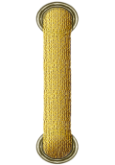
ММО «Школа молодого специалиста»
Написание эссе.
Работа над ошибками…

Slide 2
Невозможно
исправить ошибки,
не работая
над собой…

Slide 3
Общие ошибки
Плагиат!!!
Опечатки
Стилистические ошибки:
повтор одного и того же слова;
использование штампов;
нарушение общей функционально- стилевой целостности

Slide 4
Структурные ошибки
Подмена темы эссе
«Мои ученики – мои учителя»
лицо,
пользующееся уроками и
наставлениями другого
в какой-либо области знаний
лицо, передающее другим освоенные им знания, умения, приобретенный опыт, своё понимание жизни и отношение к ней

Slide 5
Структурные ошибки
«Мой идеал учителя»
Вступление
[
По-моему мнению, в нашем мире нет идеальных людей, а стать идеальным преподавателем для большого количества учеников – очень сложная задача. У каждого ученика есть свои проблемы, трудности, недостатки и, конечно, своё мнение. Но преподаватель близкий к идеалу, всё же может существовать. В моём представлении идеальный учитель – это умный, тонкий, всесторонне образованный, имеющий широкий кругозор, личность яркая и творческая, открытый человек с прекрасным чувством юмора.
[

Slide 6
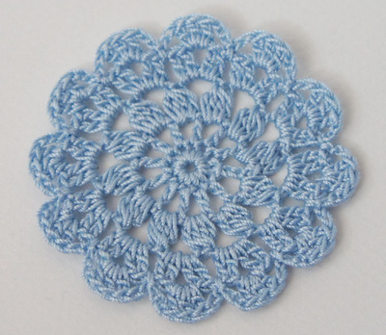
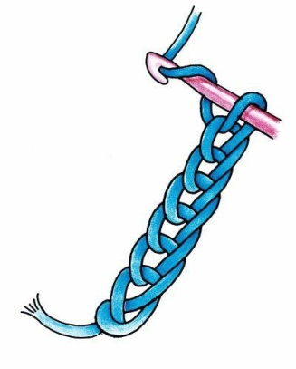
Структурные ошибки
Нарушение целостности, логичности

Slide 7
Содержательные ошибки
Отсутствие конкретности,
убедительности
Противоречивость

Slide 8
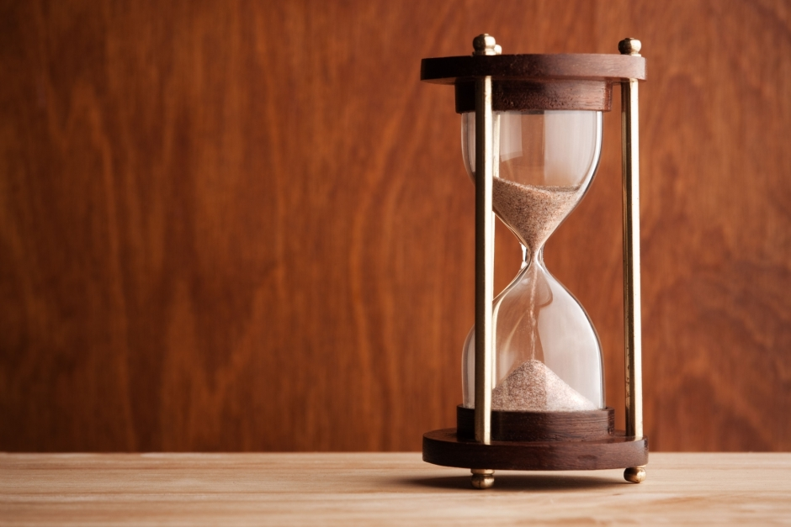
Три вещи никогда не возвращаются обратно – время, слово, возможность. Поэтому: не теряйте времени, выбирайте слова, не упускайте возможности.
Конфуций

